Slide 1
数据存储

Slide 2
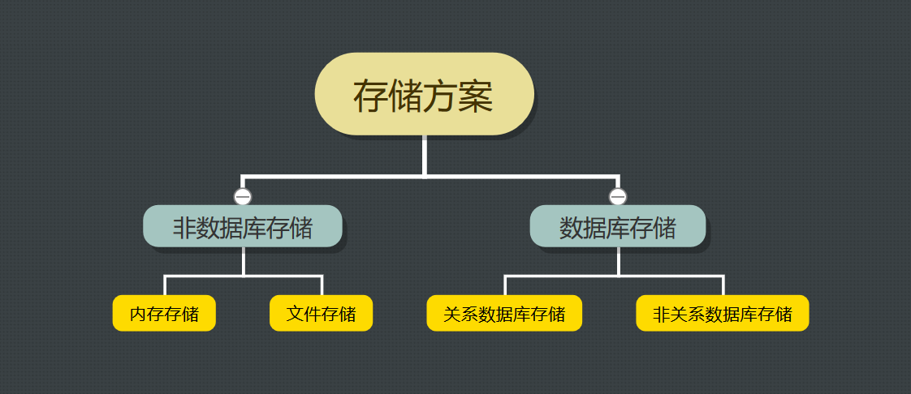
数据存储
Notes:
选择正确的方法

Slide 3
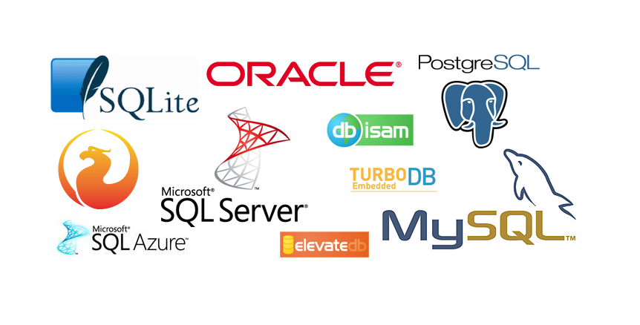
数据存储
Notes:
选择正确的方法

Slide 4
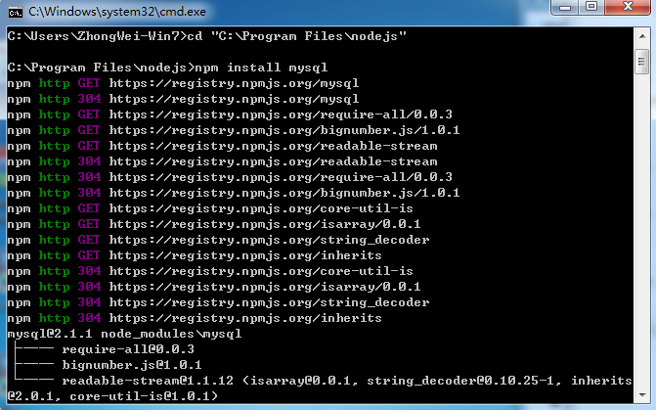
mysql模块
模块安装：npm install mysql
Notes:
选择正确的方法

Slide 5
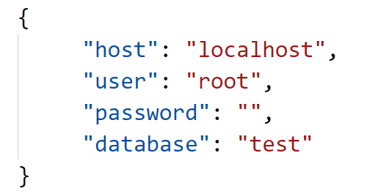
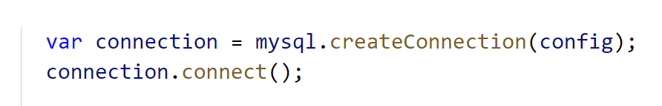
mysql连接数据库
Notes:
选择正确的方法

Slide 6
mysql数据库操作-插入
connecton.query(sql语句, [查询参数], 回调函数)
插入数据：
insert into user(username, password) values(?, ?)
Notes:
选择正确的方法

Slide 7
mysql数据库操作-查询
connecton.query(sql语句, [查询参数], 回调函数)
查询数据：
select * from user
Notes:
选择正确的方法

Slide 8
mysql数据库操作-更新
connecton.query(sql语句, [查询参数], 回调函数)
更新数据：
update user set password=? where username=?
Notes:
选择正确的方法

Slide 9
mysql数据库操作-删除
connecton.query(sql语句, [查询参数], 回调函数)
删除数据：
delete from user where userid=?
Notes:
选择正确的方法

